Slide 1

Välkomna till möte med NSK-S och RSS
12 november

Slide 2
Vi möts tillsammans
RSS
Syftet med nätverket är att stärka de regionala samverkans- och stödstrukturerna
Dialog och erfarenhetsutbyte mellan representanterna i nätverket och mellan nätverket och SKR
Att inhämta information från nationell nivå och återföra till regional och lokal nivå.
Att företräda de regionala samverkans- och stödstrukturerna och föra information från lokal och regional nivå till nationell nivå
Omvärldsbevakning
Påverkansarbete genom att i dialog med SKR bidra till att olika satsningar matchar kommunernas och RSS:ernas behov
NSK-S
Syftet med samverkansarenan är att bidra till utvecklingen av kunskapsstyrningen för socialtjänstens verksamheter (inklusive den kommunala hälso- och sjukvården) på nationell nivå med utgångspunkt i den lokala nivåns behov och förutsättningar
Föra dialog om strategiska arbeten som myndigheter/SKR bedriver med mål att dessa ska vara mer anpassade till lokala behov.
Erfarenhetsutbyte avseende framgångsrika arbetssätt för kunskapsstyrning på regional och lokal nivå.
Omvärldsbevaka och bidra till att förbättra förutsättningar för kunskapsstyrning i socialtjänstens verksamheter

Slide 3
NSK-S och RSS gemensamt möte
13.30
Välkomna och inledning
13:45
NUSO äldre
14.25
Paus
14.35
Kunskapsstöd Samverkan för att förbättra och säkra god kvalitet på vård och omsorg för personer på särskilt boende för äldre
15.00
Samsjuklighetsdelegationen
15.55
Avslutning

Slide 4
NSK-S möte 24 september
Lokala behov av kunskap
Stärkt förebyggande och främjande arbete
24 september
Workshop om strategisk forskningsagenda för Hållbar socialtjänst
Tema forskning i socialtjänsten
Prioritering av lokala behov
Om Yrkesresan efter 2028
Information från SKR

Slide 5
RSS möte 25 september
Val till RSS AU
Nästa steg för en god och nära vård
25 september
Aktuellt om Yrkesresan
Lärprocessen – skatta, fatta, förändra
Utveckling av modell för lokala behov av kunskap
Governo – Socialstyrelsens uppdrag att beskriva RSS
NUSO vuxen

Slide 6

Information från SKR

Slide 7

Partnerskapets dialogmöte den 21 oktober

Slide 8
Årsmöte i Partnerskapet
Kortversion
Att använda för spridning
21 oktober 2025
Mer text finns i anteckningsdelen under bilderna.
Notes:
Årsmötet hölls digitalt den 21 oktober och varvade presentationer med gruppdiskussioner.
Vilka var då representerade på mötet?
RSS-representanter
2 stycken socialchefer (från NSK-S)
SKR
Socialstyrelsen
Folkhälsomyndigheten
e-hälsomyndigheten
Statens beredning för medicinsk och social utvärdering, SBU
Forskningsrådet för hälsa arbetsliv och välfärd, Forte
Myndigheten för familjerätt och föräldrastöd, MFoF
Myndigheten för delaktighet

Slide 9
Agenda
Välkomna
Uppföljning av Partnerskapets arbete, inkl kort paus
Insatser inom socialtjänsten i väntan på behandling (SBU)
Yrkesresan – information om förstudie om ekonomiskt bistånd (SKR)
Förslag på nytt arbete i samverkan inom Äldreomsorgen (Socialstyrelsen)
Justerad modell för Lokala behov av kunskap
Information om nytt processtöd för arbete i samverkan
Avslut

Slide 10

1. Partnerskapet till stöd för kunskapsstyrning inom socialtjänsten
En modell för att säkerställa långsiktig samverkan mellan olika aktörer på olika samhällsnivå
I syfte att bidra till kunskapsutveckling och en evidensbaserad praktik i socialtjänsten
Partnerskapet bidrar genom samverkan, dialog och samordning av initiativ till kunskapsutveckling och till stöd för implementering - så att bästa tillgängliga kunskap används
Notes:
Partnerskapet kom till för att man ville hitta en långsiktig samverkan mellan nationell, regional och lokal nivå, och byggde på initiativ där det fanns ett behov i verksamheterna. En plan togs fram och år 2016 bildades Partnerskapet till stöd för kunskapsstyrning inom Socialtjänsten.
I Partnerskapet ingår SKR, RSS och Socialstyrelsen samt flera myndigheter från Rådet för styrning med kunskap; Myndigheten för delaktighet (MFD), Myndigheten för Familjerätt och Föräldraskapsstöd (MFoF), E-hälsomyndigheten, Folkhälsomyndigheten (FOHM), Statens beredning för medicinsk och social utvärdering (SBU), och Forskningsrådet för hälsa, arbetsliv och välfärd (Forte) och därutöver ingår FoU välfärd, som är en nationell aktör, i Partnerskapet.
Partnerskapet arbetar med utvecklingsarbeten i samverkan inom vissa uttalade områden, ex kommunal hälso- och sjukvård och ISU.

Slide 11
1. Återblick från vårens dialogmöte 27 mars
Dialog med utgångspunkt både i nuläget med satsning på RSS roll för en kunskapsbaserad äldreomsorg och omställning till ny socialtjänstlag samt med blicken fäst mot RSS roll för framtidens socialtjänst
En workshop om gemensamt arbete mellan lokalt, regionalt och nationellt arbete till stöd för en kunskapsbaserad äldreomsorg.
Var ser RSS sin roll om 3 år i att stödja kommunerna i sin utveckling av arbetssätt baserade på vetenskap och beprövad erfarenhet?
Notes:
Återkoppling från vårens dialogmöte den 27 mars 2025.
På vårens dialogmöte hölls 2 stycken workshops för att diskutera RSS roll både på kort och lång sikt i att stötta kommunerna i omställningen till ny socialtjänstlag samt en dialog om RSS roll för en kunskapsbaserad Äldreomsorg.
Beskriva RSS förmåga
För att beskriva RSS förmåga har Governo, på uppdrag av Socialstyrelsen, varit i kontakt och intervjuat några kommuner och RSS-er samt SKR och har också nu ett antal frågor till socialcheferna ute på projektarbetsplatsen. Dialogen kommer att fortsätta framöver då vi inte ska lämna ifrån oss slutredovisningen förrän 2029.
För en kunskapsbaserad Äldreomsorg:
Socialstyrelsen har fått ett regeringsuppdrag att genomföra insatser för att främja utvecklingen av vården, omsorgen och tandvården för personer med en demenssjukdom. Uppdraget innebär att Socialstyrelsen:
- Ska utreda behov av uppdatering av befintliga kunskapsstöd eller ta fram nya kunskapsstöd och stöd för implementering där det finns behov av sådana.
- Ska följa upp utvecklingen mot de mål för vården och omsorgen för personer som har en demenssjukdom som anges i Varje dag räknas: Nationell demensstrategi 2025–2028.
- Göra en översyn och revidera de nationella riktlinjerna för vård och omsorg vid demenssjukdom.
- Ska genomföra informationsinsatser riktade till beslutsfattare, chefer och professioner i verksamhetsnära roller inom kommuner, regioner och hos privata utförare.
Socialstyrelsen kommer senare under årsmötet att presentera ett förslag på arbete i samverkan för en kunskapsbaserad Äldreomsorg.
Bakgrundsinfo
Den 23 januari 2025 fick Socialstyrelsen ett nytt/kompletterande uppdrag till stöd för Socialtjänstens omställning.
Socialstyrelsen har fått 100 mnkr att betala ut till RSS för en kunskapsbaserad äldreomsorg. Medlen ska exempelvis få användas till att; stärka förutsättningarna för kommunerna att utveckla och upprätthålla en kunskapsbaserad äldreomsorg med fokus på målgrupper med demens, utarbeta en grund för en likvärdig och välfungerande kunskapsstyrningsstruktur nationellt och för att stödja äldreomsorgen på läns och kommunnivå att vara kunskapsbaserad.
I februari 2024 fick Socialstyrelsen i uppdrag att fördela statsbidrag och planera nationella kompetenshöjande insatser för att stödja kommunerna i omställningen (S2024/00196). I uppdraget ingår bl.a. att ge stöd till kommunernas arbete med lokala läges- och behovsanalyser samt att analysera och bedöma vilken roll regionala eller lokala forsknings- och utvecklingsenheter kan spela i utvecklingen av en mer kunskapsbaserad socialtjänst. För detta har Socialstyrelsen fått 23 mkr att betala ut till huvudmännen för de regionala samverkans- och stödstrukturerna för socialtjänsten. Socialstyrelsen har därtill fått i uppdrag att närmare beskriva RSS:ernas förmåga att stödja kommunernas utveckling av en socialtjänst baserad på vetenskap och beprövad erfarenhet. Detta arbete kommer att Slutredovisning 1 mars 2029. – Governo har varit i kontakt och intervjuat några kommuner och RSS-er samt SKR och har också nu ett antal frågor till socialcheferna ute på projektarbetsplatsen. Dialogen kommer att fortsätta framöver då vi inte ska lämna ifrån oss slutredovisningen förrän 2029.

Slide 12
1. Rapportering från de prioriterade samverkansområdena - skriftligt
Rapportering från de prioriterade samverkansområdena gjordes skriftligt denna gång
  ISU (Individbaserad systematisk uppföljning)
  Kommunal hälso- och sjukvård
Nya representanter från Socialstyrelsen: Renée Andersson för ISU och Anna Netterheim för kommunal hälso och sjukvård
Notes:
Kommunal hälso- och sjukvård samt Individbaserad systematisk uppföljning är fortsatt prioriterade samverkansområden.
De skriftliga underlagen finns tillgängliga som underlag till mötet i Projektarbetsplatsen.

Slide 13
2. Uppföljning av Partnerskapets arbete
Kort genomgång av svar och dialog kring uppföljningen av Partnerskapets arbete (enkätresultat).
Tre utvecklingsområden som visade på lite sämre resultat mot föregående år diskuterades i grupper
Notes:
Vartannat år görs en uppföljning av Partnerskapets arbete i form av en enkät som går ut till de olika parterna; RSS, SKR, myndigheterna/FoU Välfärd. I överlag är deltagarna i Partnerskapet övervägande nöjda eller mycket nöjda med Partnerskapets arbete.
Utifrån de inkomna svaren kunde vi dock se att tre områden hade lite sämre resultat i jämförelse med uppföljningen år 2023.
Dessa tre områden/frågeställningar fick deltagarna diskutera i grupp under mötet utifrån frågan; vad som skulle kunna göras för att utveckla Partnerskapets arbete på dessa tre områden.
1). Analysera hur den önskade kunskapsutvecklingen hanteras bäst (lokalt, regionalt eller nationellt eller i samverkan mellan parter i Partnerskapet)
Svaret liknar tidigare års svar. 50 % anser att Partnerskapet ska arbeta mer med att analysera hur den önskade kunskapsutvecklingen bäst hanteras.
2) Partnerskapet arbetar med att vara mottagare för exempel på lovande lokal kunskapsutveckling
Andelen som anser att vi i hög eller i ganska hög grad arbetar med att vara mottagare för lovande lokal kunskapsutveckling har minskat.
44 % anser att vi bör göra mer av denna uppgift.
3) Hur väl samverkar Partnerskapet Socialtjänst med nationellt sammanhållet system för kunskapsstyrning i hälso- och sjukvården
På det svarar 13 % ganska väl, 50 % anser att man bör göra mer inom området, 37 % lika mycket och 13 % vet ej.
Dialogerna fick skrivas ned och skickas till kansliet för sammanställning av förslag på utveckling/förbättringar.

Slide 14

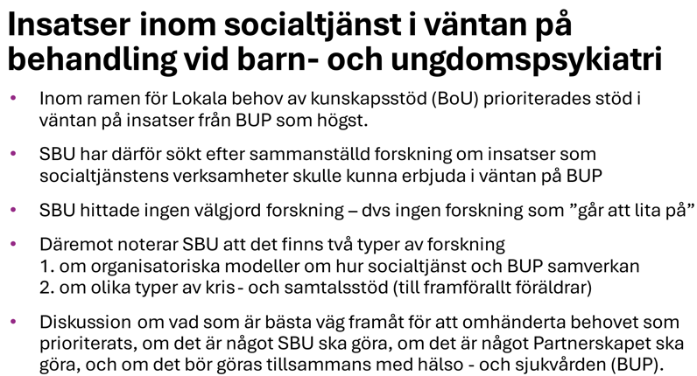


3.
Notes:
Maral Jolstedt och Marie Nilsson från SBU berättar om ett arbete som SBU har gjort utifrån det behov som lyfts inom ramen för modellen lokala behov i omgången barn och unga.
Det lyftes då ett behov av modeller/arbetssätt för att kunna möta och hantera barn och unga som väntan på att det får komma till BUP. Under mötet fick deltagarna möjlighet att diskutera och lämna förslag på vad som skulle vara den bästa vägen framåt kunna omhänderta behovet. Förslagen kommer att sammanställas efter mötet.

Slide 15

4. Beslut om förstudie för ny yrkesresa –
Ekonomiskt bistånd
Bakgrund/motiv
Berör många medarbetare och invånare
Stora förändringar/reformer inom området på gång
Yrkesresan blir mer heltäckande
Beslut
Att S-Kis finansierar förstudie för en yrkesresa inom ekonomiskt bistånd
Arbetet med förstudien inleds i början 2026 och beräknas vara klar i slutet av 2027
Notes:
Yrkesresan är en långsiktig satsning på kompetens för socialtjänstens medarbetare.
Frågan om att göra ett nationellt koncept lyftes in i Partnerskapet av SKR och GR 2018. Sedan dessa har förstudierna inför erbjudandet till kommunerna skett i samverkan mellan Parterna, med SKR som samordnande part i arbetet.
Ulrika Freiholtz och Johanna Maxson informerar om förslaget att starta en ny förstudie för YR ekonomiskt bistånd.
Bakgrunden är att SKR har fått återkommande förfrågningar ang en yrkesresan inom området och med anledning av de förändringar/reformer inom området som är på gång. Det finns också en fördel med att yrkesresan skulle bli mer heltäckande och omfatta socialtjänstens samtliga områden.
Beslut om finansiering har tagits i S-Kis och arbetet med förstudien inleds från och med nu med att rekrytera en ansvarig RSS för genomförandet av förstudien, och beräknas vara klart i slutet av 2027.

Slide 16
5. Förslag på nytt arbete i samverkan inom Äldreomsorgen
Förslag på arbete i samverkan…
…med utgångspunkt från den workshop som hölls på dialogmötet i mars 2025
Notes:
Emanuel Åhlfeldt, Socialstyrelsen presenterar ett förslag om möjligt arbete i samverkan. Förslaget finns bifogat som underlag till mötet samt publicerat på Projektarbetsplatsen.
Partnerskapet fattade under mötet beslut om att en arbetsgrupp ska bildas för att arbeta vidare med förslaget och utifrån det ta fram en aktivitets- och projektidé.
Kort bakgrund:
Under Partnerskapets dialogmöte på våren 2025 och i kontakter med representanter för socialtjänsten har det framkommit ett behov av fördjupad kunskap och kompetens kring lokal kunskapsproduktion, ofta uttryckt som ett behov av stärkt analyskompetens. Vad som mer specifikt avses med analyskompetens behöver utredas och preciseras ytterligare, men det tycks omfatta hela kunskapsprocessen snarare än enbart själva analysarbetet.
Utifrån det resonemang vi haft inledningsvis, har vi sonderat vidare med vad Socialstyrelsen skulle kunna bidra med och stötta i.
1. Vilka specifika behov finns inom äldreomsorgens verksamheter när det gäller analyskompetens? Vi kan tillsammans ringa in och sorterar behoven. Vad handlar om bristande kompetens och vad handlar om andra resurser, såsom tillgång till data, licenser och programvara, vetenskaplig litteratur, handledning, metodstöd eller dylikt?
2. Hur kan verksamheterna praktiskt arbeta för att på ett systematiskt sätt ta fram relevant och trovärdig kunskap och använda den i verksamhetsutvecklingen. Vi kan exempelvis titta på metoder för att samla in, sammanställa och analysera data/empiri, samt hur denna kunskap kan användas för verksamhetsutveckling. Det kan även handla om att kartlägga vilka datakällor, mått och indikatorer som finns att tillgå.
3. Hur kan verksamheterna avgöra när lokalt framtagen kunskap kan betraktas som beprövad erfarenhet? Vi kan tillsammans reflektera över och tydliggöra kriterier för beprövad erfarenhet. Lokala uppföljningar, utvärderingar och brukarundersökningar behöver inte leva upp till forskningens krav på kvalitet, men för att betraktas som beprövad erfarenhet krävs ändå ett systematiskt arbetssätt och kritisk granskning.

Slide 17
6. Lokala behov av kunskap
Tidplan förankring av justerad modell
En synpunkt inkom:
Vi tycker att de förändringar som föreslås gör modellen bättre. Bra med mer av analys inför prioriteringsunderlaget. Vi vill understryka vikten att prioriteringen huvudsakligen sedan görs av socialcheferna som får representera det lokala perspektivet även om RSS:erna också kan finnas med
Förankrat förslag av justerad modell i nätverk och grupper
Möjlighet för alla att sända in skriftliga synpunkter senast 10 oktober
21 oktober Årsmöte - Presentation av förslag till justerad modell
Beslut om justerad modell tas i styrgruppen för Partnerskapet den 15 december
Därefter uppdateras rapporten om modellen, stödmaterial samt annan kommunikation kring den uppdaterade modellen (hemsidan, nyhetsbrev etc).
Planera för en ny uppstart 2026 enligt den ”nya modellen”.
Start av ny omgång i enlighet med ny modell under våren 2026
Notes:
Helena Wiklund presenterar modellen som tagits fram under flera år, på uppdrag av NSK-S, finns beskriven i en rapport som finns på SKR:s hemsida. Modellen ingår numera som en arbetsprocess inom Partnerskapet. Syftet är att på detta sätt systematiskt fånga in och lyfta lokala behov av kunskap. Behoven utgår ifrån situationer som den lokala nivån (medarbetare inom socialtjänsten och den kommunala hälso och sjukvården) tampas med och där de uppfattar att det saknas kunskap eller kunskapsstöd. Det här är ETT sätt att lyfta lokala behov, det finns också andra sätt.
Prioriteringen på ett nätverksmöte inom RSS kan förslagsvis ske efter att alla behov har nämnts och skrivits upp, och att man sedan väljer en prioriteringsövning för grupper (finns flera olika varianter att välja mellan)
I samband med, eller efter, moment 2, innan de digitala mötena i dialogform, kan RSS stämma av med ex vis kommuner, FoU:er eller lärosäten om det redan finns ”lokal eller regional” kunskap/kunskapsstöd eller för att se om de identifierade behoven bättre omhändertas lokalt eller regionalt
Socialstyrelsen och SKR (i form av kansli för Partnerskapet) bjuder in och arrangerar de digitala mötena i dialogform
Eventuellt deltar fler av de nationella aktörerna på de digitala mötena i dialogform beroende på valt område och behov som har identifierats i moment 2
Utredare/sakkunniga från Socialstyrelsen, SKR samt från de andra nationella aktörerna lyssnar in och ställer följdfrågor
På de digitala mötena i dialogform kan de nationella aktörerna:
Ställa frågor så att man säkerställer att behoven har uppfattats korrekt
Informera om kunskap/kunskapsstöd som redan finns och som bedöms motsvara behovet – och stämma av att bedömningen stämmer
Uppmärksammas på behov som är ”akuta” och som kan behöva tas om hand på ett annat sätt än genom Lokala Behov
Efter de digitala mötena i dialogform sammanställer kansliet för Partnerskapet anteckningar som sedan delas med de RSS:er som har deltagit. Detta för att RSS:er ska ha en möjlighet att ”verifiera” att det är de beskrivna behoven som ska lyftas till socialcheferna i NSK-S för prioritering och rangordning (moment 5 föreslås ske som idag förutom att själva prioriteringen sker på ett RSS/NSK-S möte)
I och med moment 6 är det viktigt att de nationella aktörerna börjar ses kontinuerligt för att diskutera hur behoven bäst omhändertas. Även bra att de tittar på hur de bäst arbetar tillsammans med de regeringsuppdrag som de har gemensamt.

Slide 18
7. Nytt processtöd för arbete i samverkan
1
Formulera behov
2
Förankra
behov
3
Beskriva
behovet
4
Förankra plan
5
Genomföra
6
Följa
upp
7
Besluta
Notes:
På uppdrag av Partnerskapet har Kansliet för Partnerskapet tillsammans med deltagare i piloter tagit fram en processbeskrivning som stöd för arbete i piloter. Processen bygger på de erfarenheter som hittills framkommit i arbetet med flera olika piloter och kommer att fortsätta att utvecklas i samverkan mellan parterna.
År 2024 fick Kansliet för Partnerskapet i uppgift att dels förenkla processtödet, dels uppdatera processtödet med nya erfarenheter och nya processer som har utvecklats sedan det första processtödet togs fram. Ett sätt att förenkla stödet har varit att skapa en generisk process för arbete i samverkan inom Partnerskapet, och ensat beskrivningar och annat stöd. I detta material finns nu beskrivningar, stödfrågor (mallar) och annan viktig information för att kunna genomföra arbete i Partnerskapet. /Kansliet september 2025
Största skillnaderna mot nuvarande process:
Tidigare processer föreslås ersättas av en generisk process för arbete i samverkan
Processbeskrivningen har förenklats och anpassats , bland annat tydligare beskrivning kring målbeskrivning/förväntat resultat
Worddokumentet ersätts av en Powerpoint med ”mallar”
I processen finns förslag på att kunna initiera arbete i samverkan vid två tillfällen på året - höst och vår - förslag att båda mötestillfällena ska heta dialogmöte
De som kommer att arbeta i någon av Partnerskapets olika arbetsformer (samverkanspilot, prioriterat samverkansområde, etablerat samverkansområde) kommer att få ta del av processtödet

Slide 19
Kunskap på agendan
För socialtjänst och kommunal hälso- och sjukvård
Den 2 dec kl 15.00 hålls en sändning. Går också att se I efterhand.

Slide 20

Kunskap på agendan 2026
12 februari 10.00
28 april 10.00
1 juni 14.00
8 sept 10.00
22 oktober 10.00
10 dec 10.00

Slide 21
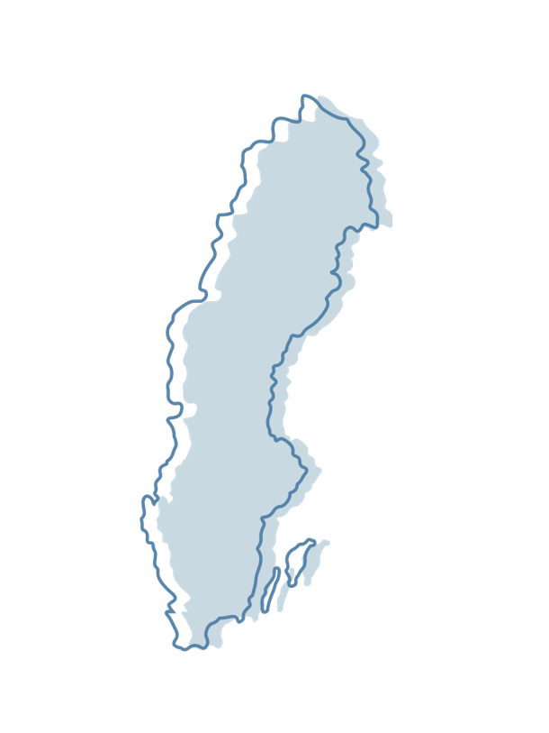
NUSO äldre
Diskussion om vidareutveckling utifrån NUSO barn, unga, vuxen och funktionsnedsättning
Birgitta Persdotter, Åsa Hedberg Rundgren,
Åsa von Berens, Bettina Meinow

Slide 22

Syfte
Undersöka nuläget och förstå hur socialtjänstens arbete förändras över tid
Följa resultat av omställningen till ny socialtjänstlag
Öka kunskapen om vägen till och resultat av insatser

Slide 23







Datadriven verksamhets-utveckling
Förberedelser
NUSO är
ISU med forskningsstöd
Resultat-workshops
Data-insamling
Lokala, regionala och nationella resultat
Statistiska analyser

Slide 24

Äldre

Slide 25

Varför NUSO äldre?
Äldreomsorgen – en utmaning nu och för framtiden!
Äldreomsorgen angår alla, förr eller senare
Behöver göra förflyttningar i enlighet med nya SoL
Behöver skapa lokal kunskap för planering och uppföljning

Slide 26
Vår utgångspunkt:
SNAC Stockholm Äldreomsorg
Lokal data direkt från system
Individdata för att se samband
Möjlighet att relatera insatser till sociodemografiska faktorer och bedömda behov

Slide 27
Vilka insatser ges utifrån behov och hur har det förändrats över tid?
Trend 2015-2024 för genomsnittligt antal hemtjänsttimmar per månad
Viss ökning av hemtjänsttimmar- för vilka?

Slide 28
Vilka insatser ges utifrån behov och hur har det förändrats över tid?
Ökning av timmar för de med serviceinsatser (0 PADL= behöver inte hjälp med personlig omsorg)

Slide 29
Vilka insatser ges utifrån behov och hur har det förändrats över tid?
Minskning av timmar för de med störst omsorgsbehov (behov av stöd med 4-5 PADL)

Slide 30
Genomsnittliga timmar/månad 2024
*Med hänsyn tagen till bedömda behov

Slide 31
Det finns så mycket mer vi behöver förstå!
Det sociala arbetets frågeställningar (t ex ensamhet, missbruk, våldsutsatthet, motiveringsärenden, fallrisk m.m.)
Lättillgänglig äldreomsorg? Vid vilka behov söker man äldreomsorg första gången?
Behov hos personer som söker och beviljas dagverksamhet
Insatser utan behovsprövning
Hälsofrämjande och förebyggande insatser
Insatser i samverkan, ex. SIP

Slide 32
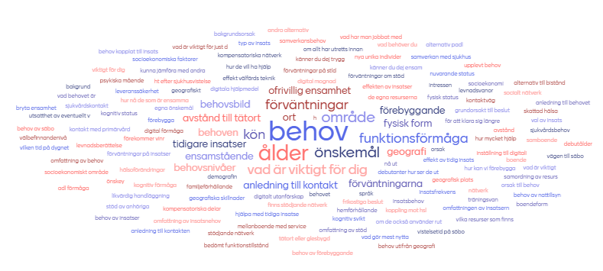
Vi frågade på Socialchefdagarna
Vad skulle ni behöva veta om de som aktualiseras inom äldreomsorgen i er kommun?

Slide 33
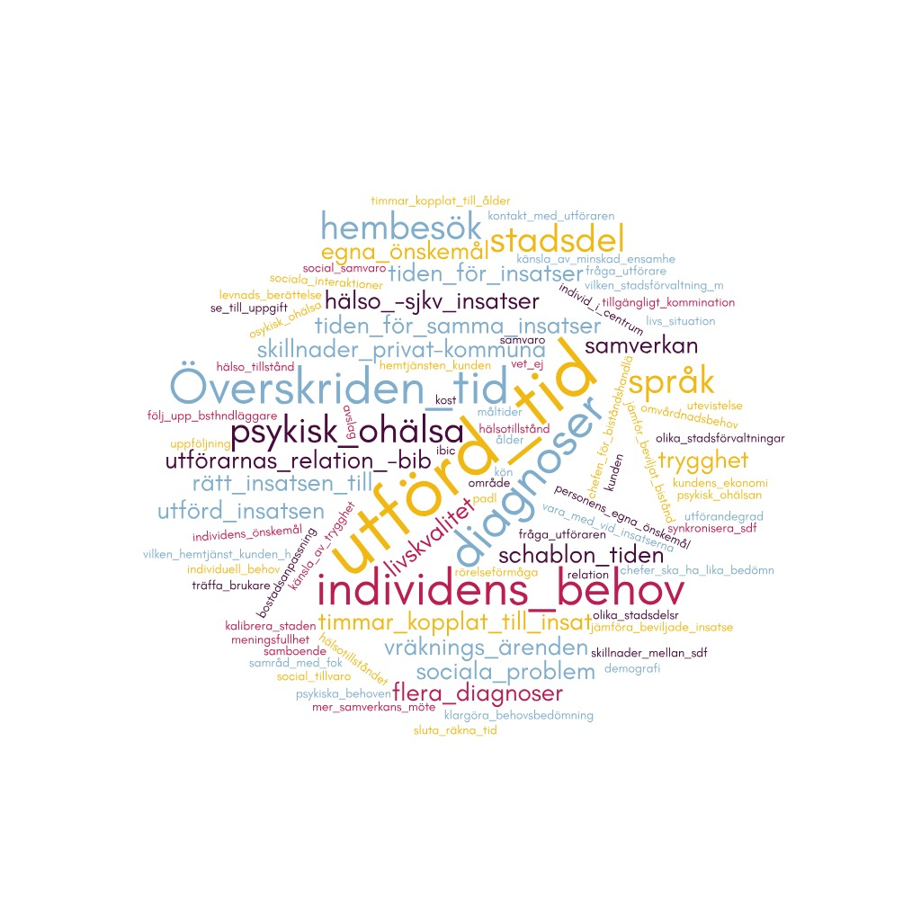
Vi frågade utförare

Slide 34
Tidsplan
I linje med NUSO barn och unga, vuxen och funktionshinder
2025 – våren 2026: Sonderar intresse, dialog med SKR
Våren 2026: Information till kommunerna, intresseanmälningar
Senare del av 2026: projektstart, avtal, bilda arbetsgrupper i kommuner, förankring, etiktillstånd, mm
Senare del 2027: start datainsamling

Slide 35
Möjlig finansiering
Total kostnad för fyra års projekttid ca 6.5 miljoner i linje med NUSO barn och unga
Finansiering beroende på antal medverkande kommuner.
Räkneexempel:
Finansiering fast kostnad per år för visualiseringsplattform och teknisk infrastruktur: ca 3000 kr per kommun/stadsdel och år
Finansiering per invånare: om kommuner motsvarande 5 milj. (ca 100 kommuner) ca 0,25 kr/invånare och år.
Möjlighet att använda särskild satsning till RSS demens?

Slide 36
Frågor? Reflektioner?

Slide 37
Paus

Slide 38
Återkoppling
Samverkan för att förbättra och säkra god kvalitet på vård och omsorg för personer på särskilt boende för äldre
RSS och NSK-s gemensamma möte 2025-11-12

Slide 39
Avstämning och förankring
Kan ni inom RSS bistå med att stämma av med era kommuner lokalt?
  Är detta ett kunskapsstöd som vi ska prioritera att ta fram tillsammans inom ramen för Nationellt systemför kunskapsstyrning hälso- och sjukvård?
Återkoppling
  Sista datum för återkoppling 20 oktober via forms: https://forms.office.com/e/WsS6Ucr52m
  Dialog på RSS och NSK-s möte 12 november

Slide 40
Sammanställning
Socialchefsnätverket i x län var eniga om att det inte finns behov av kunskapsstödet.
Kvalitén för våra medborgare ökar om vi har en likvärdig nationell struktur att utgå ifrån på regional och lokal nivå. Blir även en trygghet för personalen att alla delar finns med.
Valde mellan svarsalternativ "tveksam" och "positiv".
Ett sådant stöd är avgörande för att säkerställa jämlik och kvalitetssäkrad vård och omsorg över hela landet, oavsett kommun eller driftsform.
Positiv i den mening att synliggörs i ett vårdförlopp avseende medicinsk kvalitet för personer boende på särskilt boende.
Länets vård och omsorgschefer och socialchefer har enhälligt stött detta förslag.

Slide 41
Reflektion på inkomna synpunkter
Bättre med ett kunskapsstöd som omfattar alla äldre oavsett var de bor. Vad skulle detta kunskapsstöd tillföra i relation till de kunskapsstöd som redan finns?
Det behöver tydliggöras vilka praktiska färdigheter och kunskaper omvårdnadspersonal ska ha eller få lära sig för att arbeta på SÄBO
Svar: Tanken är att detta kunskapsstöd ska komplettera det om samverkande sjukvård i hemmet. Mer ett konkret kunskapsstöd för en personcentrerad vård och omsorg på SÄBO.
Svar: Här tänker vi att det finns andra kunskapsstöd och regelverk som tydliggör kompetenskrav hos vård och omvårdnadspersonal. Tanken är att kunskapsstödet ska fokusera på vad som ska göras t ex att det ska finnas en genomförandeplan, vårdplan och läkemedelsgenomgång. Vem och hur kan skilja sig åt mellan olika regioner och kommuner.
Någon skriver att det är viktigt att inkludera omsorg någon annan menar att det är viktigt att det avgränsas till HSL
Svar: Målet är att utgå ifrån personen som flyttar in på SÄBO och då är det nödvändigt att utifrån både SoL och HSL. Grunden är personcentrerad och kunskapsbaserad vård och omsorg.

Slide 42
Medskick vid framtagande
Förtydliga sjuksköterskans ansvar
Klargöra vilka möten och professioner som ska involveras före inskrivning
Glöm inte biståndshandläggarna
Tydliga riktlinjer för när Senior Alert och läkemedelsgenomgång ska göras
Behov av konkret och praktiskt användbart stöd
Vikten av kommunal representation i framtagandet
Hänsyn till mindre kommuners kapacitet – undvik krav som är svåra att uppfylla
Bör innehålla konkreta tips som fungerar i praktiken
Förtydliga skillnaden mellan palliativ vård och vård i livets slut
Bör utgå från ett personcentrerat och förebyggande förhållningssätt
SoL och HSL måste ha samsyn

Slide 43
Slutsatser och nästa steg
Knappt hälften har svarat
Av dom som svarat är övervägande positiva
Nästa steg:
  NPO äldres hälsa och palliativ vård jobbar vidare med frågan om kunskapsstöd för tiden på särskilt boende för äldre.

Slide 44
Samsjuklighetsdelegationen

Slide 45


Från delar till helhet Samsjuklighetsdelegationens uppdrag och arbetet med reformen
Zophia Mellgren
NSK-S RSS 12 november 2025

Slide 46
Agenda
Bakgrund
Samsjuklighetsutredningen
Delegationens arbete
Frågor/reflektioner
Aktuellt med koppling till området
Dialog kring nuläge och framtid

Slide 47

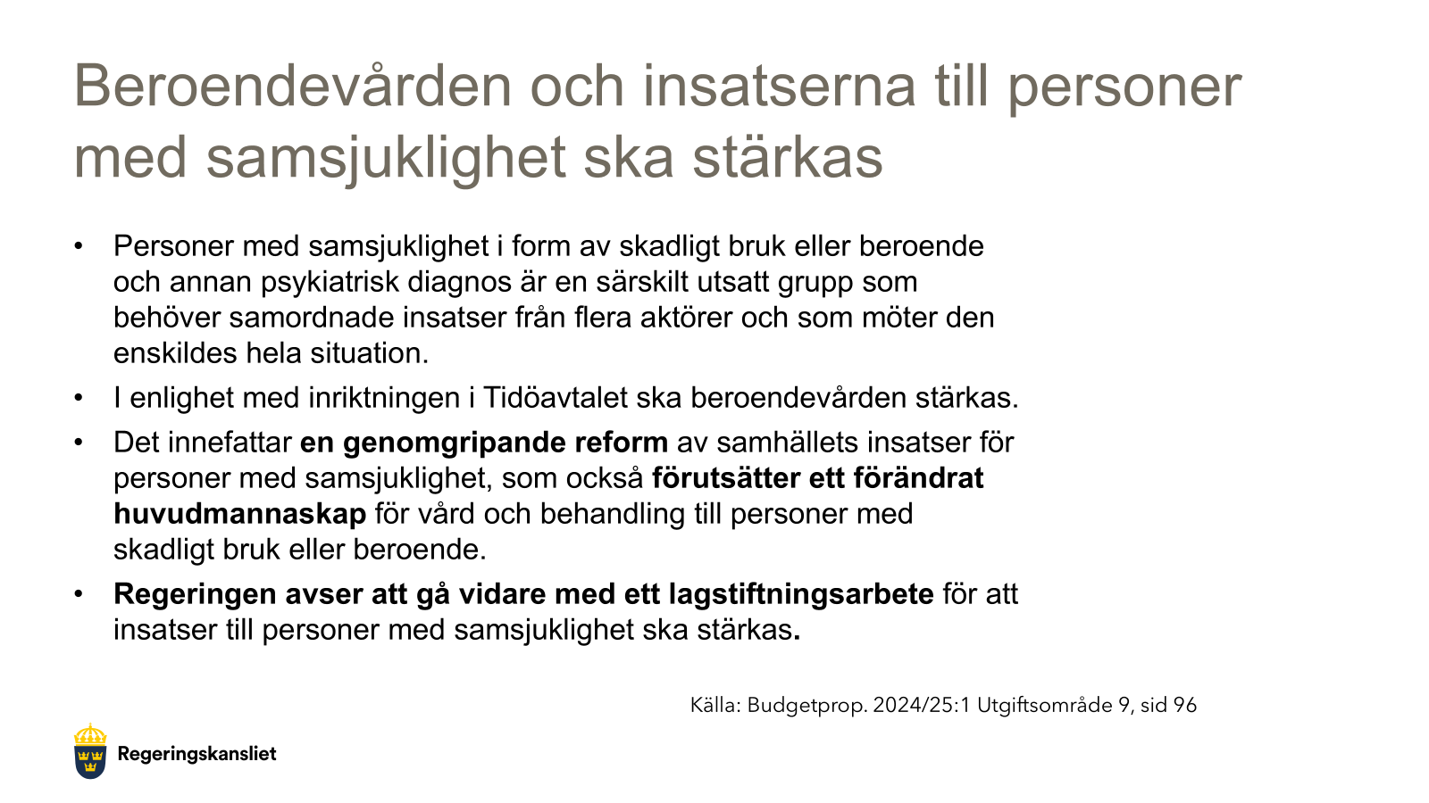
Bakgrund
Stärk beroendevården
”Personer med missbruksproblematik och beroendesjukdom ska ges en sammanhållen vård och behandling.
Ansvaret ska ligga på regionerna och en långsiktig plan ska arbetas fram för en bättre beroendevård i hela landet.
Stöd till närstående och barn behöver utvecklas, bland annat genom stödlinjer.
Socialtjänstens ansvar för stöd i vardagen, till exempel i form av boende, sysselsättning och hjälp att utveckla egna resurser, ska kvarstå.”

Slide 48
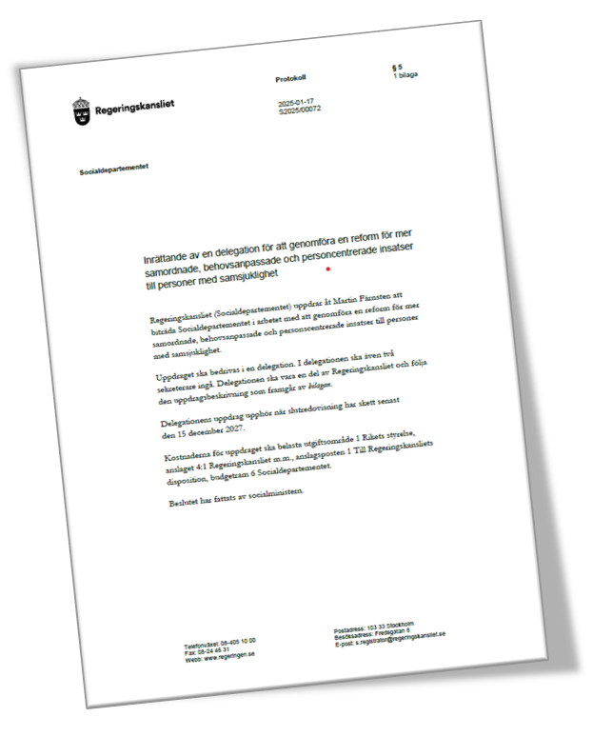
Samsjuklighetsdelegationen
Uppdraget
Biträda Regeringskansliet (Socialdepartementet) i arbetet med att genomföra en reform för mer samordnade, behovsanpassade och personcentrerade insatser till personer med samsjuklighet i form av skadligt bruk eller beroende och annan psykiatrisk diagnos eller närliggande tillstånd.
Uppdraget ska delredovisas senast den 31 mars 2025 respektive den 31 mars 2026.
Uppdraget ska slutredovisas senast den 15 december 2027.
Samsjuklighetsdelegationen
Martin Färnsten, Utredare
Zophia Mellgren, Ämnessakkunnig
Linda Funk, Ämnessakkunnig

Slide 49



Från delar till helhet
En reform för behovsanpassade personcentrerade insatser till personer med samsjuklighet (SOU 2021:93, SOU 2023:5)
God Tvångsvård
Trygghet, säkerhet och rättssäkerhet i psykiatrisk tvångsvård och rättspsykiatrisk vår (SOU 2022:40)

Slide 50


















Målbilder för vård och stöd ur ett patient- och brukarperspektiv
Tidig hjälp med psykisk ohälsa och skadligt bruk
Bli lyssnad på, få förståelse och bli behandlad med samma respekt som andra
Stöd och vård som är lätt att hitta, komma i kontakt med och som är tillgänglig när jag behöver den
Bli stärkt i min egen förmåga att hantera min situation och ha inflytande över min vård och omsorg
Tillgång till fungerande behandling och möjlighet att välja utifrån det som passar mig
En fungerande vardag och ett meningsfullt sammanhang
Stöd och vård som hänger ihop som en helhet
En person som jag kan lita på och som följer med i hela processen
Inte bli utestängd från stöd och vård och få hjälp med både beroende och psykisk ohälsa
Att vården och omsorgen lyssnar på, involverar och ger stöd till mitt nätverk

Slide 51
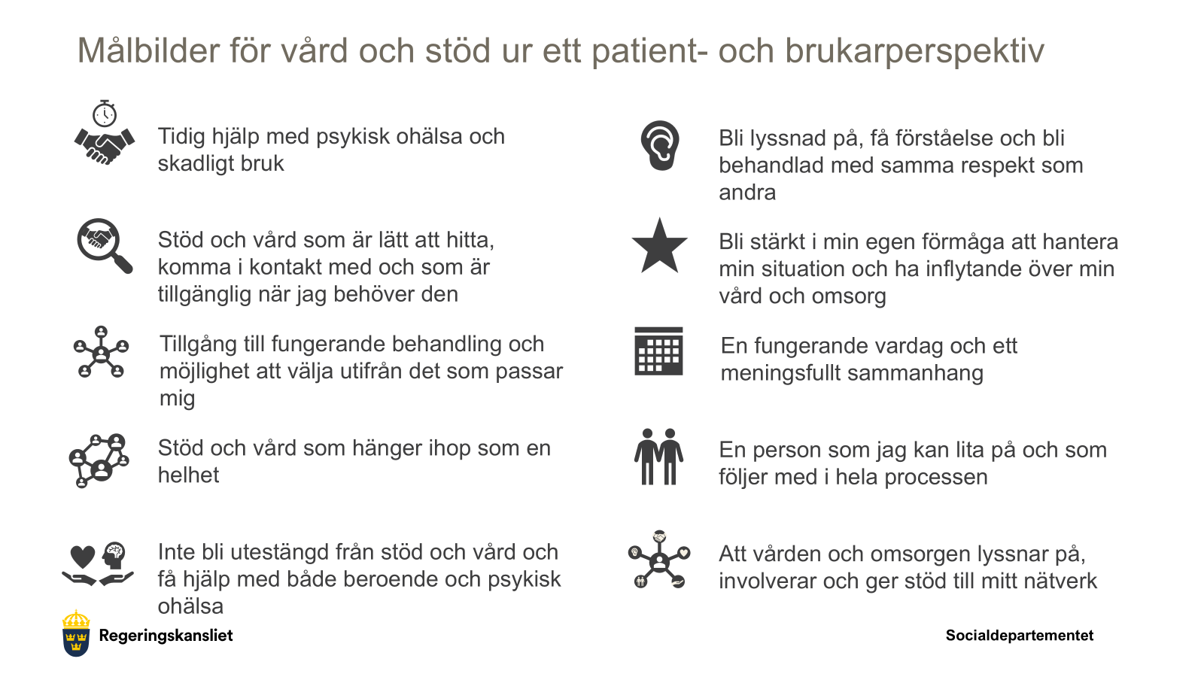


Sammanfattning av utredningens förslag –
En reform med tio bärande delar
Tydligare ansvarsfördelning - regionen ansvar för all behandling
Samordnad behandling
Mer fokus på skadereducerande insatser
Perspektivförskjutning till socialtjänstens kärnuppdrag
Hälso- och sjukvårdens ansvar på HVB
Samordnad vård- och stödverksamhet
Vikten av personligt stöd
Stärkt brukarinflytande och minskad stigmatisering
Uppföljning med målbilderna i fokus
Behovsanpassad tvångsvårdslagstiftning
Missbruk
Skadligt bruk och beroende
Stigma

Slide 52
Många säger samma sak…
Samsjuklighetsutredningen
Socialtjänsten ska arbeta förebyggande
Nära vård
Nya SoL
Förebyggande, hälsofrämjande och proaktivt – för att ge stöd tidigt
Bidra till jämlik hälsa, trygghet och självständighet
Utgår från individuella förutsättningar och behov
Socialtjänst och insatser ska vara lättillgängliga
Samordning/samverkan mellan kommuner
Tidig hjälp med skadligt bruk och psykisk ohälsa
Stöd och vård som är lätt att hitta när man behöver den.
Stöd som stärker individen och tar hänsyn till dennes situation och nätverk.
Nya uppdrag för kommun och region kräver samverkan och samarbete
Samordning och samverkande insatser
Ökat inflytande över vilka insatser man är i behov av och när.

Slide 53
Samsjuklighetsdelegationens uppdrag och arbete

Slide 54
Delegationens verksamhet
1. Analysarbete
- Juridiska analyser
- Konsekvensanalyser och kostnadsberäkningar
- Nuläge i kommuner och regioner
- Behov av myndighetsuppdrag
2. Underlag till lagstiftningsprodukter
- Lagrådsremiss 1: Tydligare ansvarsfördelning och ny struktur (lag) för samverkan m.m.
- Departementspromemoria (Ds): Tvångsvårdsfrågor (LVM/LPT m.m.)
- Lagrådsremiss 2: Tvångsvårdsfrågor (LVM/LPT m.m.)
3. Dialog med berörda aktörer
- Politiska delegationer och beredningar inom SKR
- Nätverk av tjänstepersoner inom SKR och systemet för kunskapsstyrning
- Myndigheter och organisationer
OBS! Preliminärt

Slide 55
Har ni frågor/funderingar om det jag hittills sagt?

Slide 56
Aktuellt på området

Slide 57

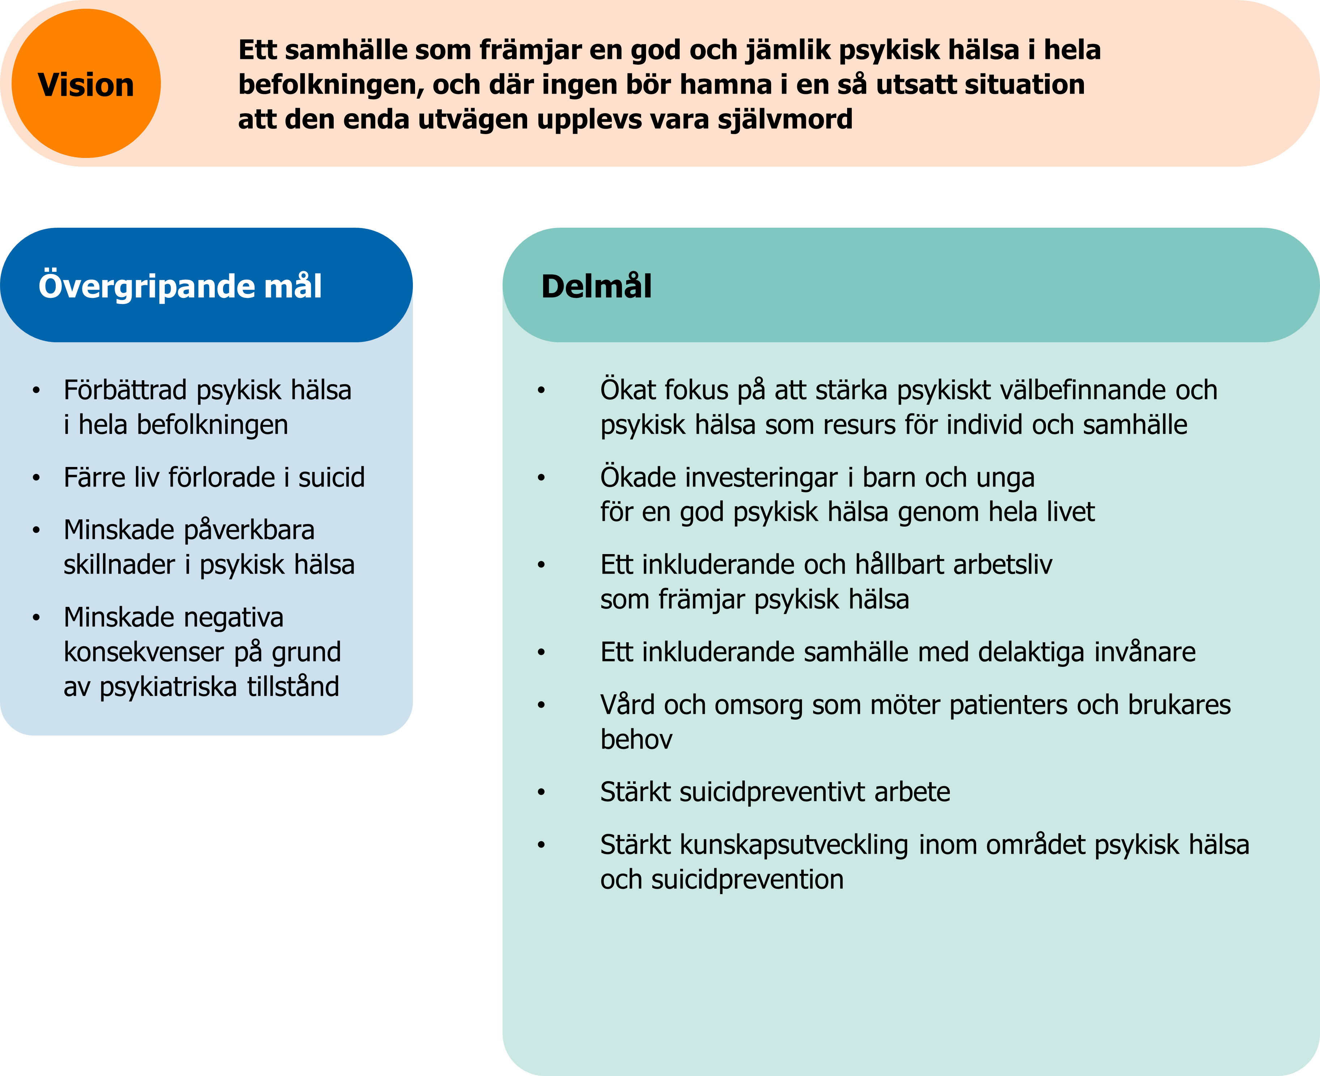
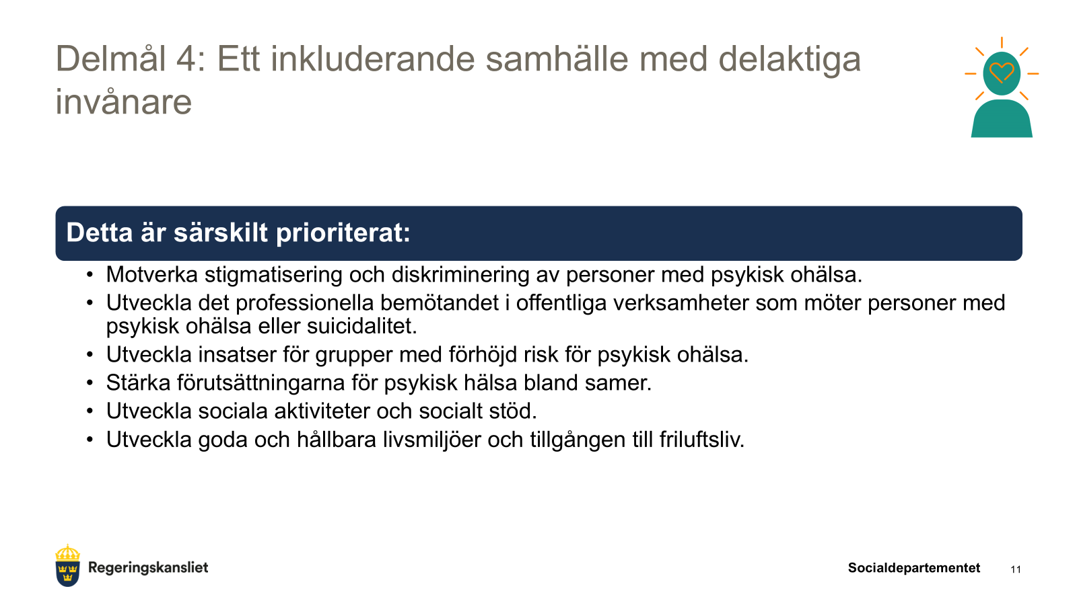
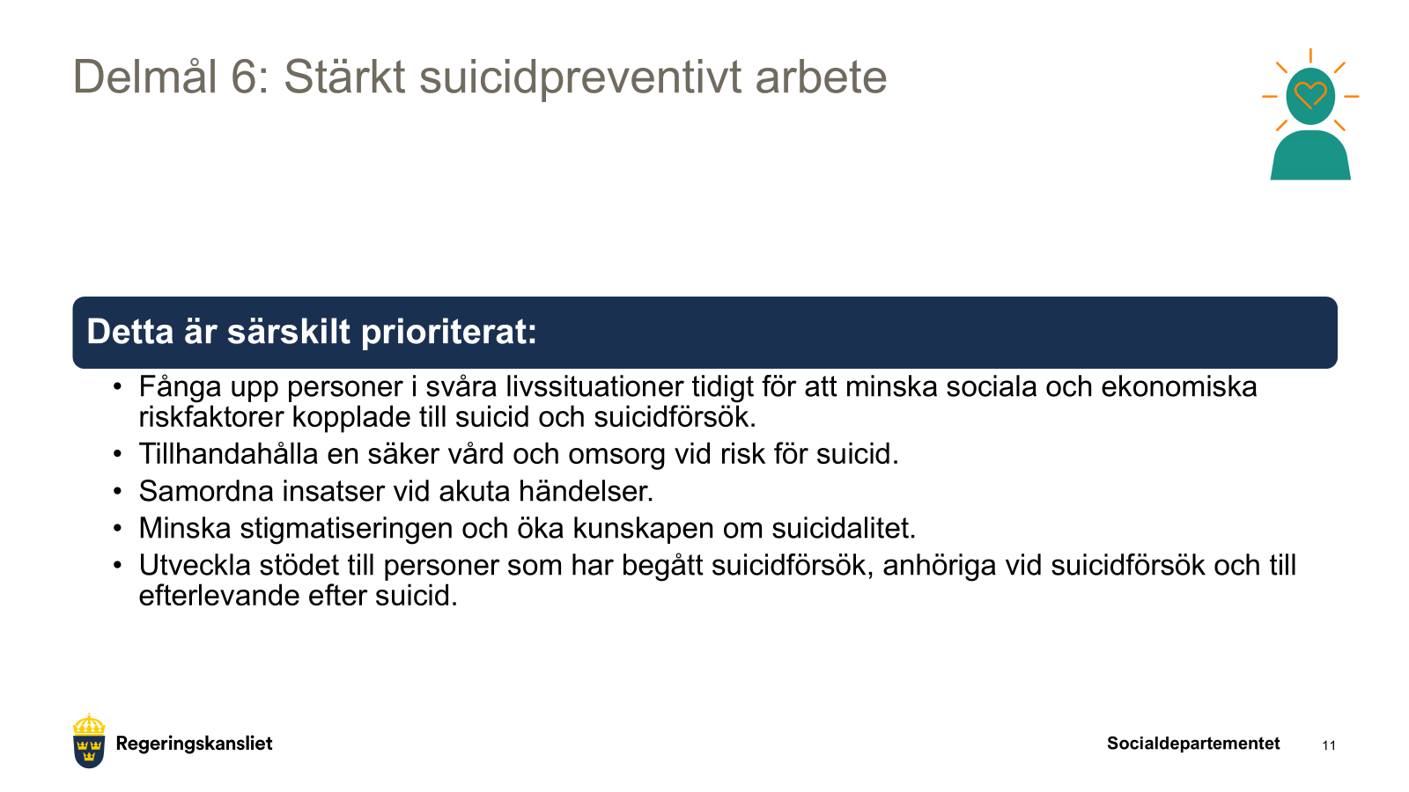
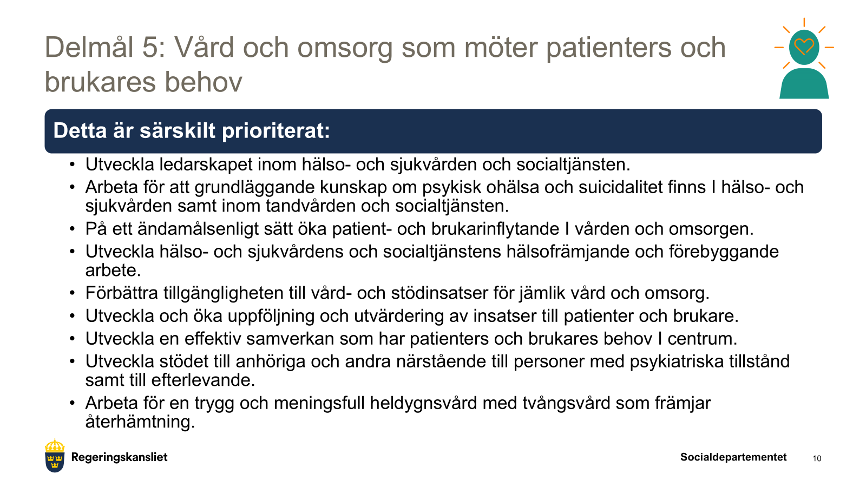
#strategiförpsykiskhälsa
Det handlar om livet – nationell strategi inom området psykisk hälsa och suicidprevention

Slide 58
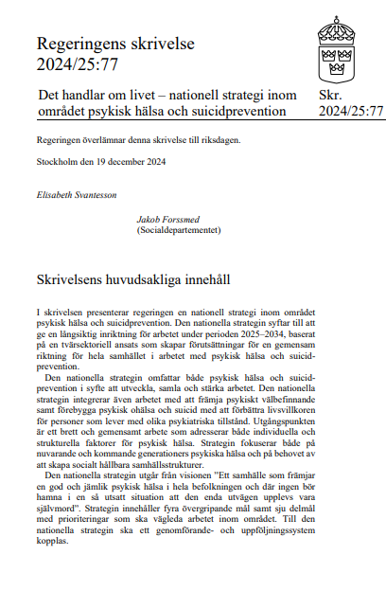

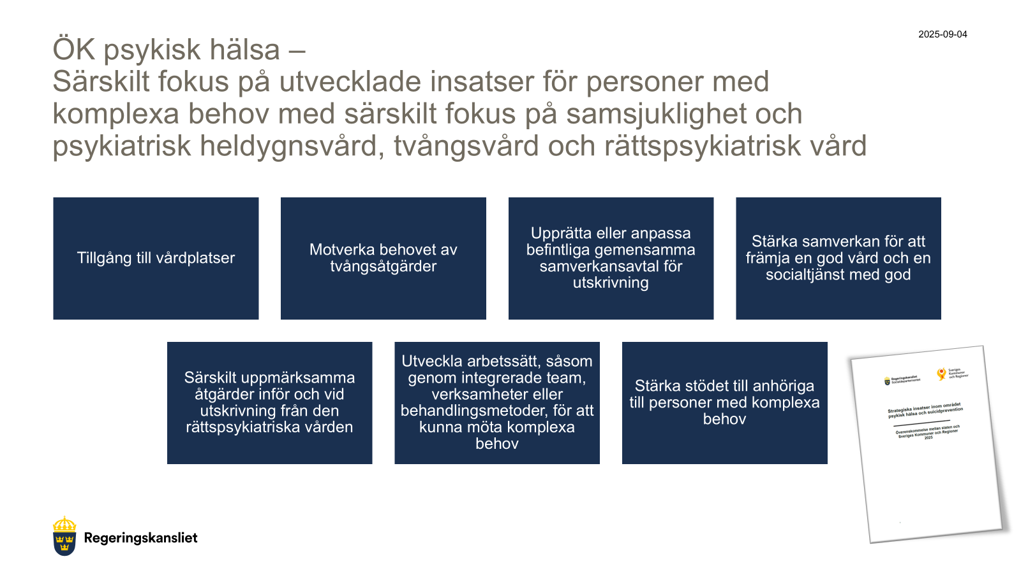
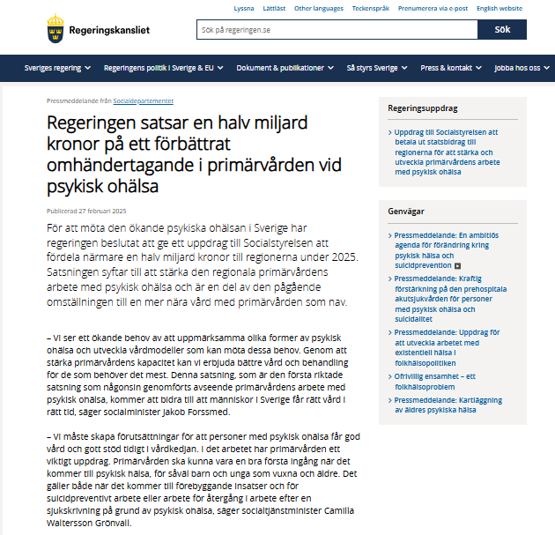
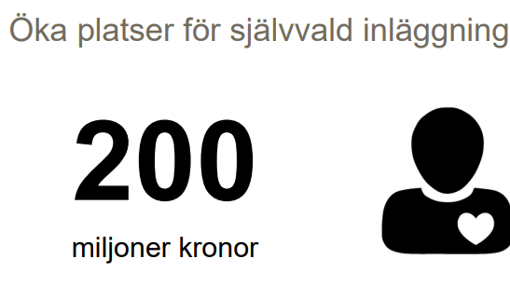
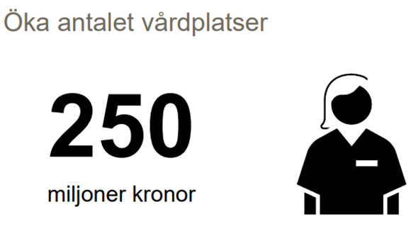
De satsningar som pågår
#strategiförpsykiskhälsa
Nationell strategi – ÖK SKR
1,6 miljarder kr
Tillgänglighet BUP 1 miljard kr
Primärvård 500 miljoner kr
VUP 450 miljoner kr
Suicidprevention 400 miljoner kr
Stöd till omställning nya SoL
Notes:
Satsning på ett förbättrat omhändertagande i primärvården vid psykisk ohälsa
Medlen ska kunna användas för att:
Utveckla vårdmodeller för att hantera psykisk ohälsa på vårdcentralerna,
Stärka kompetensen genom utbildning av personalen inom primärvården i bemötande och behandling av psykisk ohälsa,
Organisera arbetet i tvärprofessionella team för att säkerställa ett effektivt omhändertagande.
Säkerställa tillgång till legitimerade psykologer för bedömning och behandling
Förbättra samarbetet mellan primärvården, specialistvården och den kommunala hälso- och sjukvården.
Insatser avseende sjukskrivning i psykiatriska diagnoser och återgång i arbete, en utvecklad samverkan med berörda aktörer i sjukskrivnings- och rehabiliteringsprocessen.

Slide 59
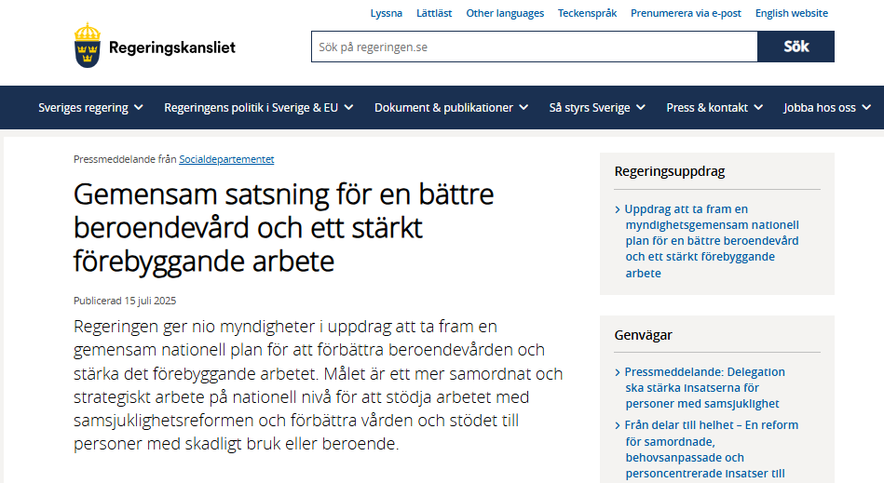
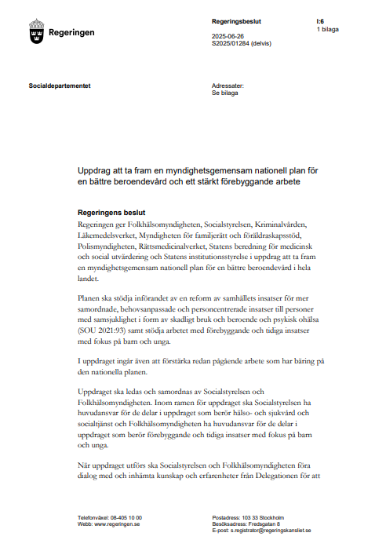
Uppdrag att ta fram en myndighetsgemensam nationell plan för en bättre beroendevård och ett stärkt förebyggande arbete S2025/01284

Slide 60
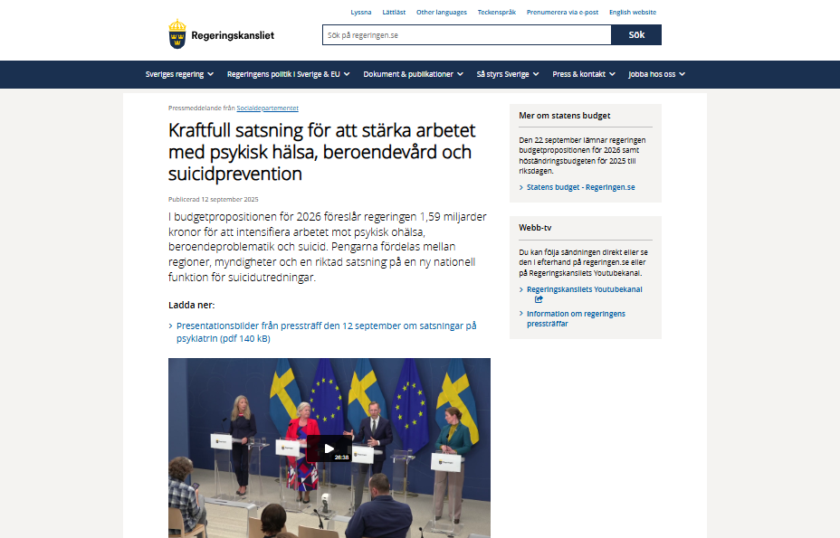
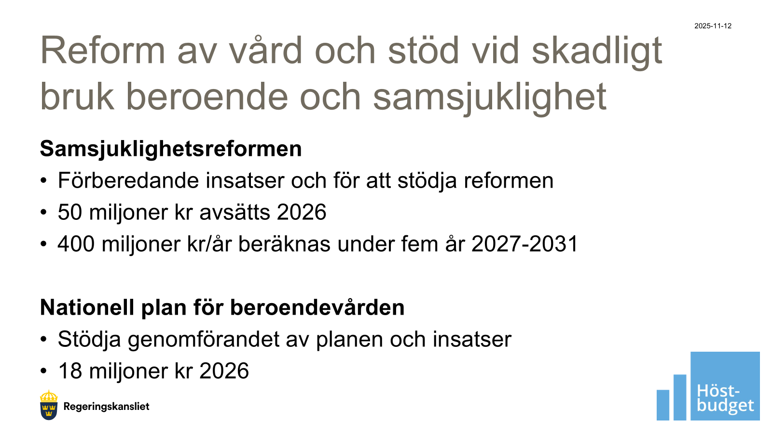
BP 2026
22/9
Se och lyssna på presskonferensen

Slide 61
Dialogfrågor
Var befinner ni er/ert län i reformarbetet?
  Har ni påbörjat förflyttningar/utvecklingsarbete? Finns beslut om specifika uppdrag tex?
    Hur går det? Vilka utmaningar ser ni/har ni stött på? Ge gärna exempel på utvecklingsarbete som går i samsjuklighetsreformens riktning som lyckats.
Utifrån ert perspektiv - hur kan vi på nationell nivå på bästa sätt stödja reformarbetet?
  Ge gärna konkreta exempel på vad ni ser att det finns behov av för stöd.

Slide 62
Tack för mig!
Zophia Mellgren
Zophia.Mellgren@regeringskansliet.se

Slide 63
Kommande gemensamma möten 2026
14 oktober
11 mars

Slide 64
Nästa gång vi ses
NSK-S
3 December
2026:
29 januari
7 maj
9 september
25 november
RSS
4 December
2026:
28 januari
27 maj
16 september
2 december

Slide 65
Tack för idag!

